Slide 1
Психологиялық ахуал
Күндей жадырап
Айдай арайлап
Жұлдыздай жарқырап
Судай мөлдір таза көңілмен
Бүгінгі сабақты бастайық.

Slide 2
Пайдалы қазбаларды қорғау

Slide 3
Қайталау - білім анасы.
«Ойлы болсаң озып көр!»

Slide 4
Пайдалы қазбалар
жанғыш пайдалы қазба
кенге жатпайтын пайдалы қазба
кенді пайдалы қазба
алюминиймыс, қорғасын, күміс, мырыш
тас көмір, қоңыр көмір, мұнай, газ
ас тұзы, фосфор, құм, саз,
.

Slide 5
Топқа бөлу

Slide 6
«Білімге құштарлық».
Постер құрастыру.

Slide 7
Адамдар үй құрылысына қандай материалдарды қолданады?
(цемент, кірпіш, бетон, құм)
Адамдар тамаққа қандай пайдалы қазбаны қолданады?
(ас тұзы)
Адамдар үйді немен жылытады?
(ағаш, көмір, газ)
Адамдар мұнайдан не жасайды?
(бензин, керосин, көлік майлары)

Slide 8
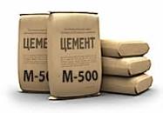
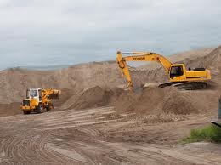
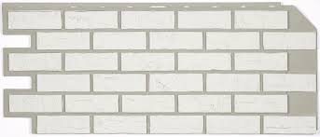
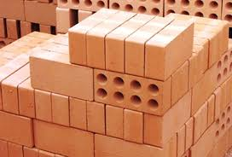
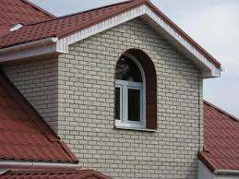
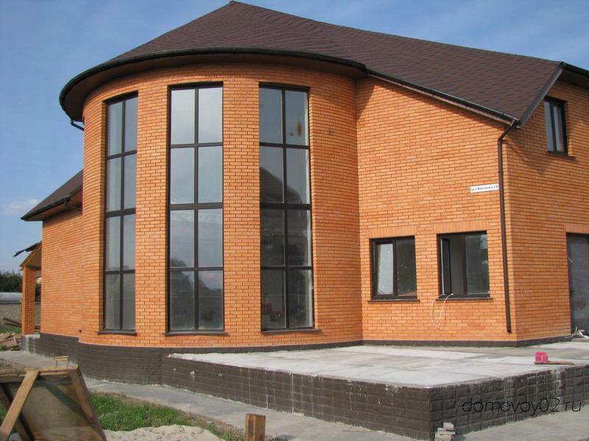
кирпич
Кенге жатпайтын пайдалы қазбалар
(құрылыс материалдары)

Slide 9
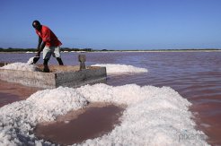
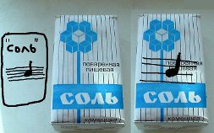
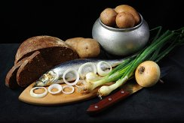
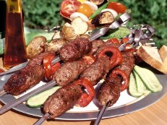
Кенге жатпайтын пайдалы қазба
тұз

Slide 10
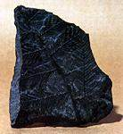
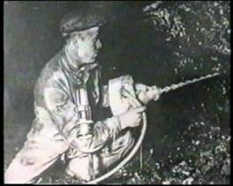
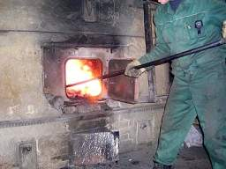
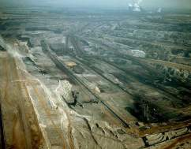
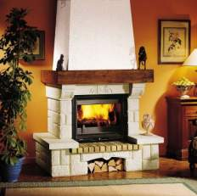
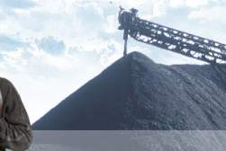
Таскөмір
1. Қатты,морт сынғыш.
2. Қара түсті жылтыр.
3. Жақсы жанады және
жылуды көп береді.
4. Суда ерімейді.

Slide 11
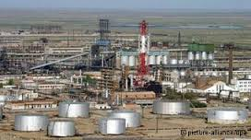
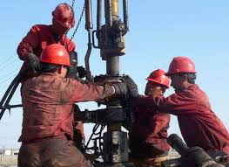
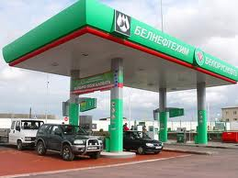
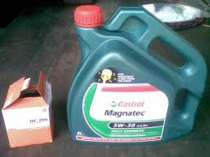
Жанғыш пайдалы қазба
мұнай

Slide 12
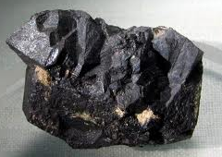
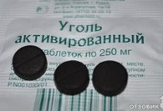
Жанғыш пайдалы қазба
Тас көмірдің кен орны - Қарағанды. Ондағы қара көмірдің сапасы жақсы, оны отын ретінде пайдаланады.
Екібастұзда арзан көмір өндіріледі. Оны қоңыр көмір деп атайды.
Көмірден дәрі жасайды.

Slide 13
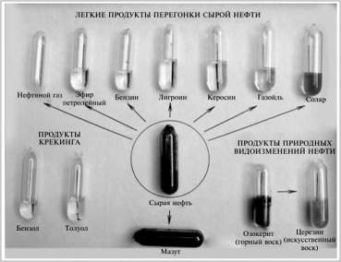
Мұнайдан
Керосин
Мазут
Асфальт
Синтетикалық каучук
Спирт
Лак
Пластмасса
Газ
Мастика
Бензол
Автол
Бензин
Вазелин

Slide 14
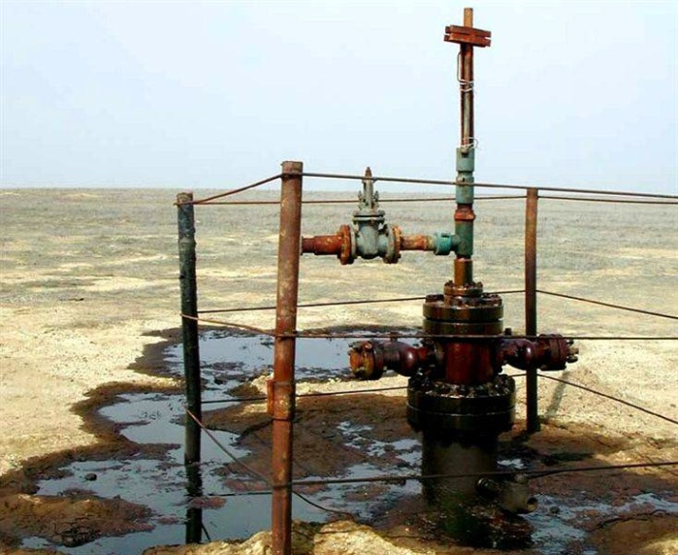
Жанғыш пайдалы қазбалардың бірі-мұнай
Мұнай
Өте қызулы отын. Ол күл қалдырмай түгел жанып кетеді. Мұнайды айыру арқылы бензин, керосин, машина майы және басқа көптеген заттар бөлініп алынады.

Slide 15
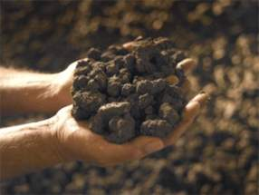
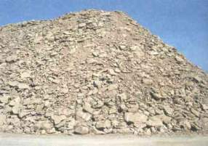
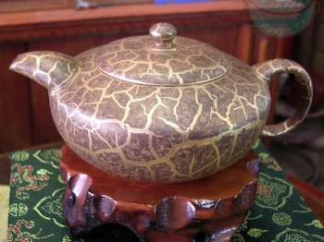
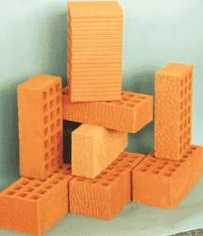
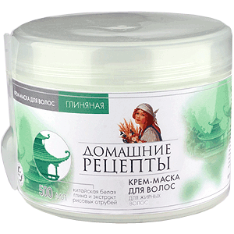
Саз
1. Тау жыныстарының үгілуінен пайда болады.
2. Ақ,қызғылт,сұрғылт,көкшіл түстес келеді.
3. Ол оңай үгіледі.
4. Суды тез жібермейді.

Slide 16
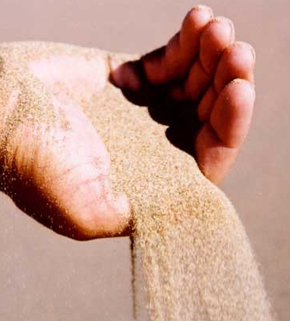
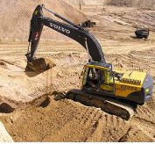
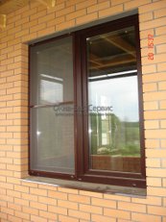
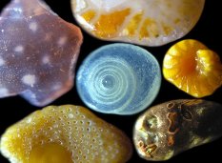
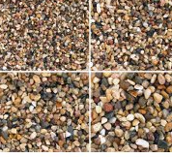
Кенге жатпайтын пайдалы қазбалар -
ас тұзы, фосфор, құм, саз, цемент
Құмды құрылыста
және әйнек шығаруда
пайдаланады

Slide 17
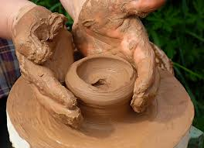
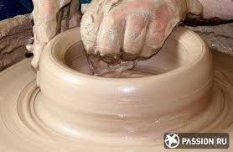
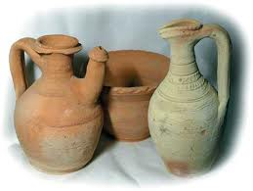
Кенге жатпайтын пайдалы қазбалар
саз балшық, құм

Slide 18
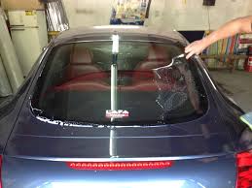
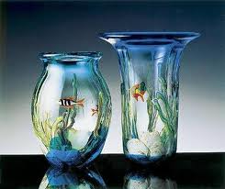
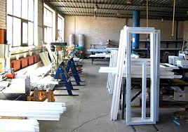
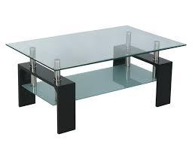
Шыныны, әйнекті құмнан жасайды.

Slide 19
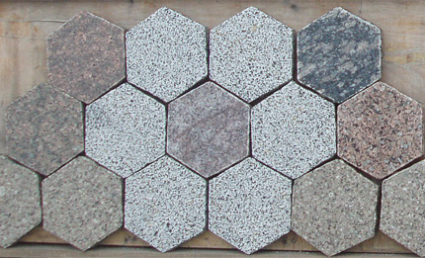
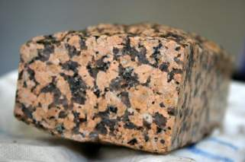
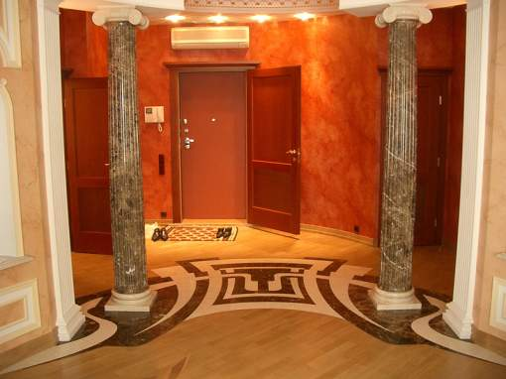
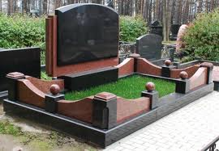
гранит

Slide 20
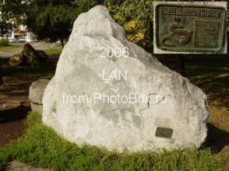
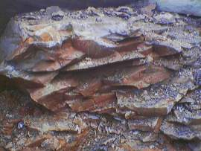
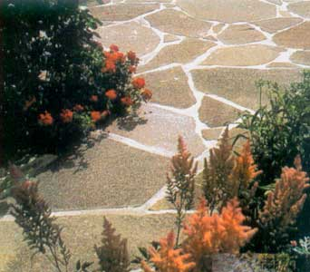
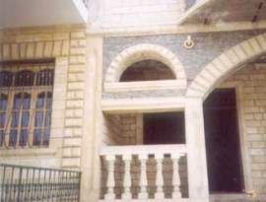
Әктас
1. Қатты
2. Ақ немесе ақшыл сұр тас
3. Мөлдір емес
4. Мықты
5. Бір тамшы қышқыл қосса қайнайды (газ бөлінеді)

Slide 21
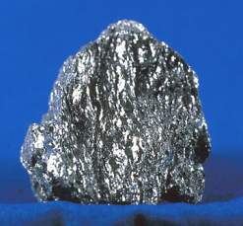





Темір рудасы
1. Қатты
2. Қоңыр қызыл түсті
3. Мөлдір емес
4. Мықты
5.Өзіне темір заттарды
тартып алады

Slide 22









Кенді пайдалы қазбаларға: алюминий, мыс,
қорғасын, күміс, мырыш жатады.

Slide 23
Өзекті сұрақ
Егер барлық пайдалы қазба қоры таусылса, не болар еді?
Олар азаймау үшін біз не істемеу керекпіз?
Пайдалы қазбаны қорғау дегенді қалай түсінеміз?

Slide 24

Мәтінмен жұмыс

Slide 25

Сергіту сәті

Slide 26
Шығармашылық
жұмыс:
1-топ: «Газ»
2-топ: «Құм»
тақырыптары бойынша сөзжұмбақтар құрастыру

Slide 27


Рефлексия:
5 жолды өлең құру.
1-топ: тас көмір
2-топ: ас тұзы

Slide 28

- Бүгінгі сабақта сендерге қандай жаңалық болды?

Slide 29



Үйге тапсырма:

Slide 30

Қазақстанның ПҚ

Slide 31




Сабақ аяқталды
Сау болыңдар!

